Slide 1
Департамент образования и науки Костромской области
ОГБПОУ «Костромской строительный техникум»
Использование технических стандартов, оценочного инструментария Woridskills в промежуточной и итоговой аттестации обучающихся профессиональных образовательных организаций
Заместитель директора
Ю. А. Русина

Slide 2
Направления образовательной деятельности
Программа СПО подготовки специалистов среднего звена
Строительство и эксплуатация зданий и сооружений
Программа СПО подготовки квалифицированных рабочих, служащих
Мастер общестроительных работ
Технология деревообработки
Мастер столярно-плотничных и паркетных работ
Мастер сухого строительства
Сварщик (электросварочные и газосварочные работы)
Станочник деревообрабатывающих станков
Профессиональная подготовка
Электромонтажник электрических сетей и электрооборудования
Мастер отделочных строительных работ

Slide 3
Система оценки качества подготовки обучающихся
Текущий контроль
Промежуточная аттестация
Государственная итоговая аттестация

Slide 4
Демонстрационный экзамен с применением методики WorldSkills
оценка результатов обучения методом наблюдения за выполнением трудовых действий на рабочем месте
определение соответствия результатов освоения студентами программ подготовки квалифицированных рабочих, служащих и программ подготовки специалистов среднего звена соответствующим требованиям Профессиональных стандартов WorldSkills

Slide 5
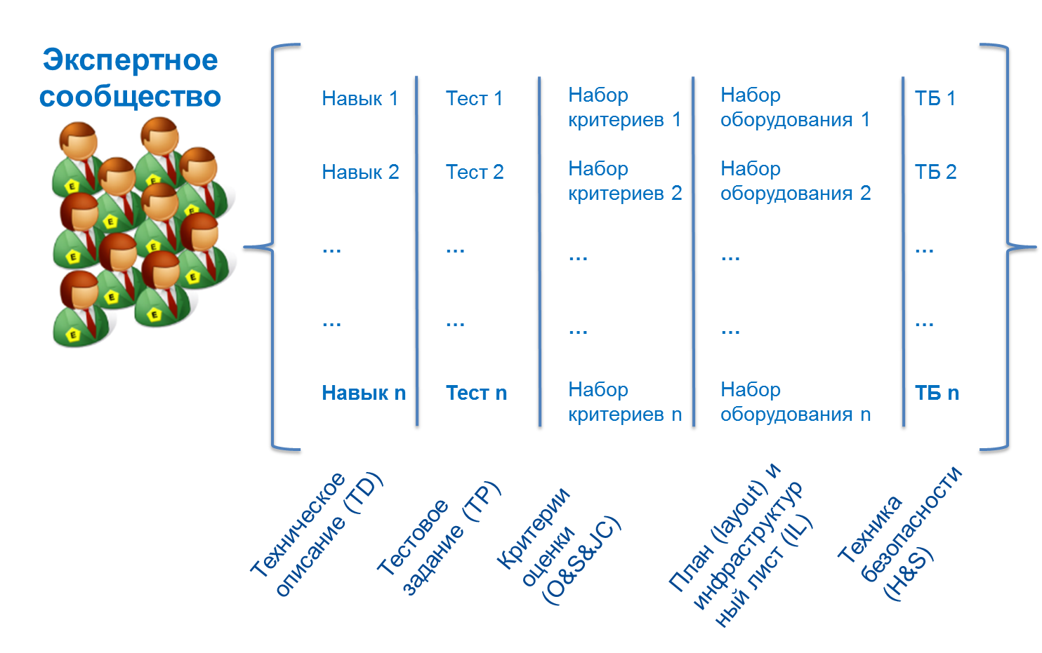
Технические стандарты WorldSkills

Slide 6
ГИА по стандартам WorldSkills
комплект заданий для проведения ГИА
инфраструктурный лист компетенции
менеджмент-план реализации демонстрационного экзамена ГИА
программа проведения экзамена ГИА
регламент демонстрационного экзамена ГИА
техническое описание экзамена ГИА

Slide 7
Повышение качества профессионального образования выпускников
Развивать и увеличивать количество компетенций в чемпионате «Молодые профессионалы» (WSR)
Разработать вариативную часть образовательных программ
Обновить содержание профессиональных программ в соответствии с требованиями ФГОС, стандартов WSR, работодателей

Slide 8
Спасибо за внимание!
Творческих успехов,
Уважаемые коллеги!

